Slide 1
FUNCIONES

Slide 2
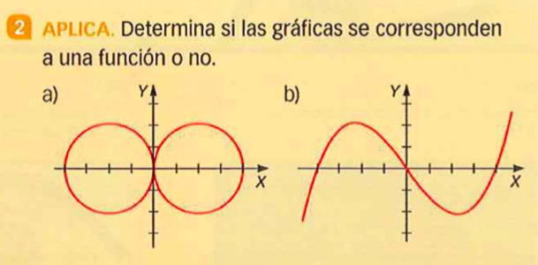
1. Concepto de función
Pag.180

Slide 3
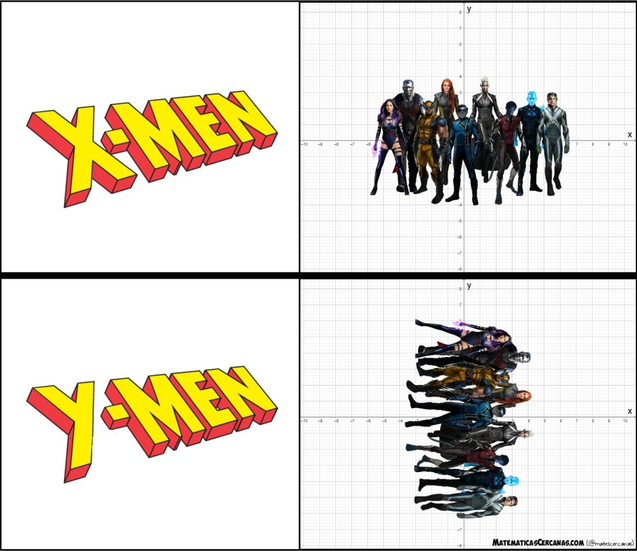
1. Chiste

Slide 4
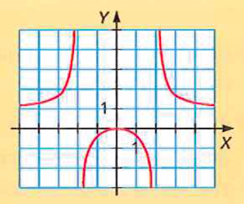
2. Dominio y recorrido
Dom(f)=
Rec(f)=

Slide 5
2. Dominio y recorrido
F.Racionales F. Irracionales
(Fracciones con x) (con raíces)
Dom(f)=
Dom(f)=

Slide 6
3. Representación de funciones lineales y cuadráticas

Slide 7
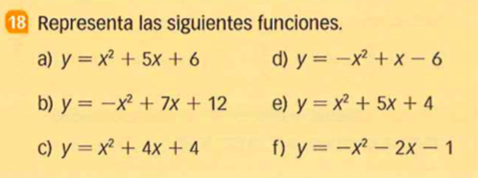
1. Concepto de función
Pag.207

Slide 8
1. Concepto de función

